Slide 1

מבוא להנדסת תוכנה
דיאגרמת רצף 2
( 2 Sequence)

Slide 2
תשע"ד - סמסטר א'- מועד א'
חברת "הזהר הצפוני"
חברת "הזהר הצפוני" עוסקת ביצור ובשיווק של פריטים המאופיינים ע"י שם מק"ט ומחיר. פריט
יכול להיות מורכב ממספר פריטים שגם אותם ניתן למכור. חלק מהפריטים מיוצר ע"י החברה
וחלק נקנה מספקים. פריט המיוצר בחברה מאופיין ע"י המחלקה המייצרת ומשך היצור. עבור כל
פריט קנוי מאופיינים הספקים שלו. ספק מאופיין באמצעות הפרטים האישיים (שם פרטי, שם
משפחה, ת.ז., כתובת, מס. טלפון). ספק יכול לספק יותר מפריט אחד. פריט קנוי יכול להיות
מסופק ע"י יותר מספק אחד ואז כל ספק נותן לפריט מספר קטלוגי שונה. המחלקה הטכנית
מגדירה את הפריטים ותכונותיהם.
השיווק מבוצע ע"י צוותי שיווק. צוות שיווק מתאפיין ע"י שמו וע"י אנשי השיווק החברים בו -
בין איש שיווק אחד ל 5 אנשי שיווק. איש שיווק מאופיין ע"י שם פרטי, שם משפחה, ת.ז., -
כתובת, מס. טלפון והוא משתייך לצוות אחד בלבד. מקובל למנות אחד מחברי הצוות כראש
הצוות. מדי פעם נהוג להחליף את ראש הצוות. לכל צוות מקצים מספר לקוחות אותם הוא אמור
לשרת. מנהל השיווק קובע את צוותי השיווק ואת מנהליהם.

Slide 3
להלן תרשים ה- class
כאשר לקוח (שם פרטי, שם משפחה, ת.ז., כתובת, מס. טלפון) פונה לחברה ומבקש להזמין
מוצרים מפנים אותו לאחד מחברי הצוות שלו. איש הצוות מציין בהזמנה את מספר ההזמנה, את
תאריך קבלת ההזמנה, את תאריך היעד, ואת הפריטים שהוזמנו מחיריהם וכמויותיהם. מכיוון
שהחברה מעוניינת לעודד לקוחות להתמיד ברכישות אצלה היא הגדירה מונח הנקרא הזמנת
המשך. כאשר הזמנה מסוימת מהווה הזמנת המשך להזמנה קודמת רשאי איש השיווק לתת
ללקוח הנחה של עד 5% במחיר הפריטים שבה. כאשר מכניס איש שיווק את פרטי הזמנת לקוח
הוא נותן ללקוח הנחה אם ההזמנה מהווה הזמנת המשך להזמנה קודמת. בעת הקלדת הזמנת
לקוח בודק איש השיווק אם כתובתו של הלקוח תקינה ומעדכנה בעת הצורך.

Slide 4
פתרון
החברה מספקת את ההזמנות במשלוחים. משלוח מאופיין ע"י תאריך המשלוח והוא יכול להכיל פריטים מכמה הזמנות. ניתן לספק פריט של הזמנה בכמה משלוחים. לכן, יש לנהל לכל פריט הזמנה את יתרת הכמות שעדיין לא סופקה. כמובן שכמות היחידות במשלוח הזמנה חיבת להיות קטנה מיתרת הכמות שלא סופקה. בעת הקלדת תעודת משלוח בודק המחסנאי אם כתובתו של
הלקוח תקינה ומעדכנה בעת הצורך.
יש ליצור תרשים רצף Sequence Diagram שבו הלקוח שמעון אביבי מזמין 25 יחידות של פריט שהמק"ט שלו הוא 1321

Slide 5
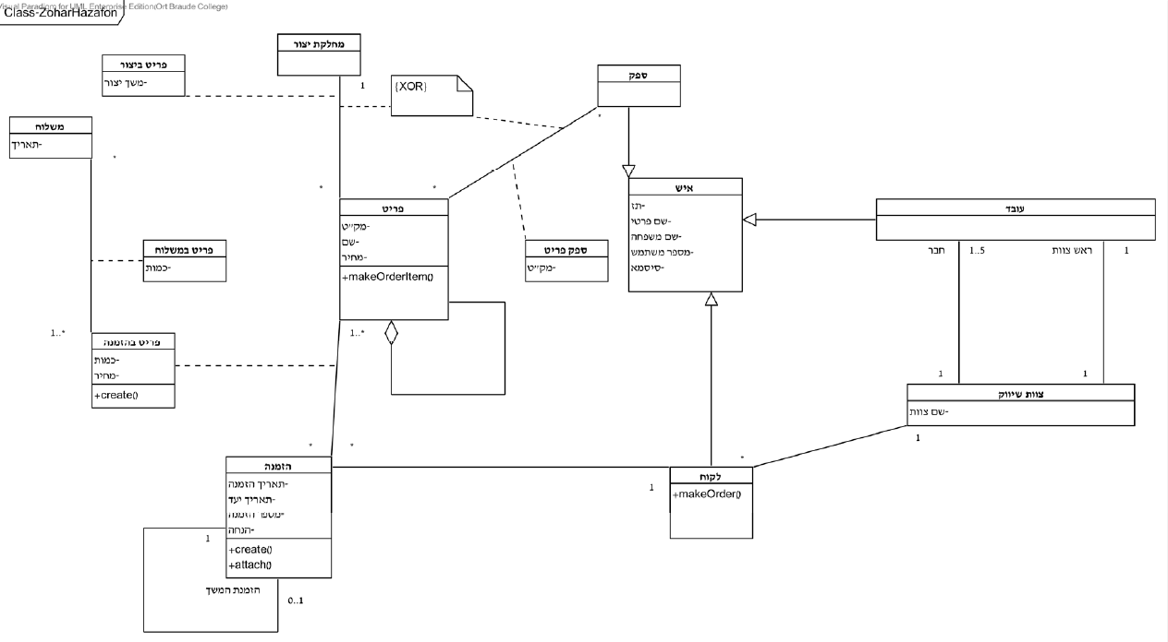
פתרון- תרשים מחלקות

Slide 6
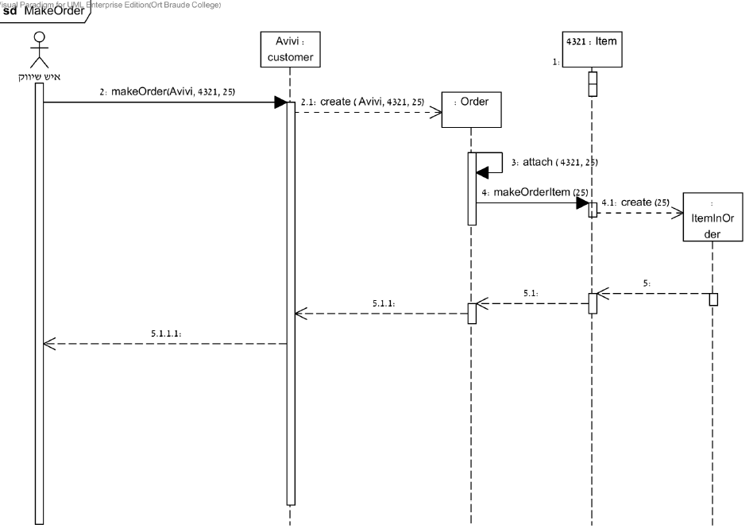
תרשים רצף

Slide 7
תשע"ד - סמסטר ב'- מועד ב'
ניהול רישום קורסים ובחינות במכללה
המערכת עוסקת בניהול הקורסים, ההרשמה לקורסים והבחינות בקורסים במכללה. הסטודנטים
הרשומים במכללה מאופיינים ע"י כתובתם, ת.ז., שמם, תכנית הלימודים אליה הם רשומים
ותאריך ההרשמה למכללה. המזכירות האקדמית מקלידה את נתוני הסטודנטים במכללה.
המחלקות קובעות את תוכניות הלימודים שלהן. תוכנית לימודים של מחלקה כוללת מספר ניכר
של קורסים. קורס מאופיין ע"י שמו, מספרו הסידורי ונקודות הזכות שהוא מקנה, ומספר שעות
ההוראה. יש לשים לב לכך ששעות ההוראה אינן מחולקות להרצאה לתרגול ולמעבדה. קורס יכול
להיות מסווג כקורס חובה או כקורס בחירה. יתכן שקורס מסוים יהיה קורס חובה בתכנית
מסוימת וקורס בחירה בתכנית אחרת. קורס חובה משויך לסמסטר מסוים. מחלקה עשויה לשנות
את הסיווג של קורס מחובה לבחירה ולהיפך. את מועדי שינויי הסיווג של קורסים יש לתעד.
ניתן גם להוציא קורס מתכנית הלימודים.
ישנה גמישות מסוימת בבחירת קורסים: במקום קורס מסוים יכול סטודנט לבחור קורס חופף (למשל "ניתוח מערכות מידע" ו"מבוא להנדסת תעשיה"), ובמקום קורס מסוים יכול סטודנט לבחור בקורס מקיף יותר –(למשל "חדו"א 1" ו"חדו"א 1מ").

Slide 8
המשך
לכל קורס נקבעים קורסי הקדם שלו. מזכירות המחלקה מקלידות את נתוני המחלקות, הקורסים ותכניות הלימוד. עם פתיחת קורס חדש הוא, לעיתים, מסווג בתכנית לימודים.
לפני תחילת כל סמסטר מקלידה עוזרת ראש המחלקה את נתוני כל קבוצות הקורס שיינתנו באותו הסמסטר (מספר קורס, מספר קבוצה, המרצה, יום בשבוע, שעת התחלה ושעת סיום). קבוצת קורס שייכת לתכנית אחת בלבד. קורה שבעת הקלדת נתוני סמסטר מוסיפה עוזרת ראש המחלקה קורסים שאותם יכול מרצה מסויים ללמד. אם קורס מסוים ניתן בסמסטר מסוים למספר קבוצות הרצאה, מקובל לקבוע לו מרצה אחראי מבין מרצי הקבוצות.
המכללה מעסיקה מרצים שכל אחד מהם משויך למחלקה מסוימת. נהוג לאפיין מרצה ע"י
כתובתו, ת.ז., שמו, המחלקה אליה הוא שייך, תאריך ההרשמה, הקורסים אותם הוא יכול ללמד ודרגתו האקדמית. עוזרת ראש המחלקה מקלידה את נתוני המרצים. בעת גיוס מרצה מגדירים לו, לעיתים, את הקורסים אותם הוא ילמד.

Slide 9
המשך
במהלך תקופת ההרשמה, נרשמים הסטודנטים לקבוצות הקורסים השונות. קורה שבעת הרישום לקבוצה מסוימת מתבטל הרישום לקבוצה אחרת השייכת לאותו הקורס. בעת רישום לקבוצת קורס נבדק אם יש לסטודנט את קורס הקדם. אם אין לו, מוצאת התראה.
לכל קבוצת הרצאה ניתנים בסוף סמסטר שני מועדי בחינות סיום – מועד א' ומועד ב'. המרצים מקלידים את ציוני ציוני הסטודנטים במבחנים ואת ציוני הקורסים. בעת הקלדת ציון לסטודנט נבדק אם יש לו את קורס הקדם. אם אין לו, הציון לא נקלט.
שבו מפיק מרצה את דו"ח כל Sequence Diagram יש ליצור תרשים רצף
הסטודנטים הרשומים בקבוצת קורס מסוימת. (שם המרצה, מספר קבוצה, מספר קורס, שם קורס, ת.ז. סטודנט, שם סטודנט, והמחלקה אליה שייך הסטודנט)

Slide 10
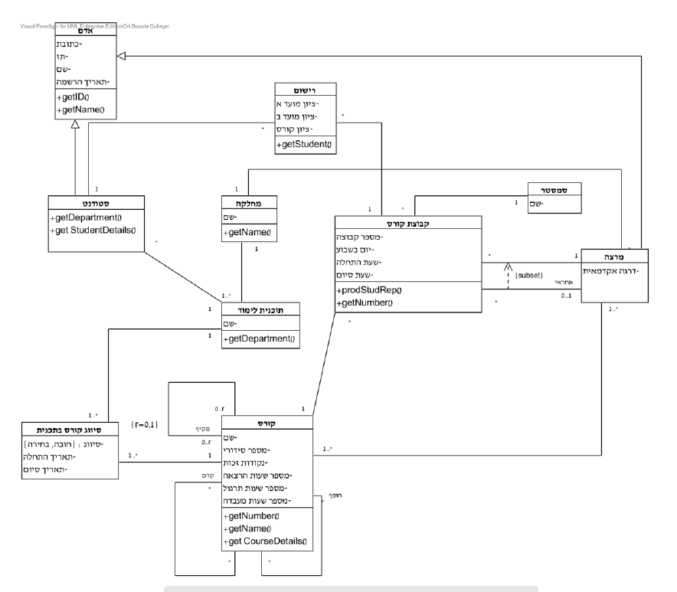
תרשים מחלקות

Slide 11
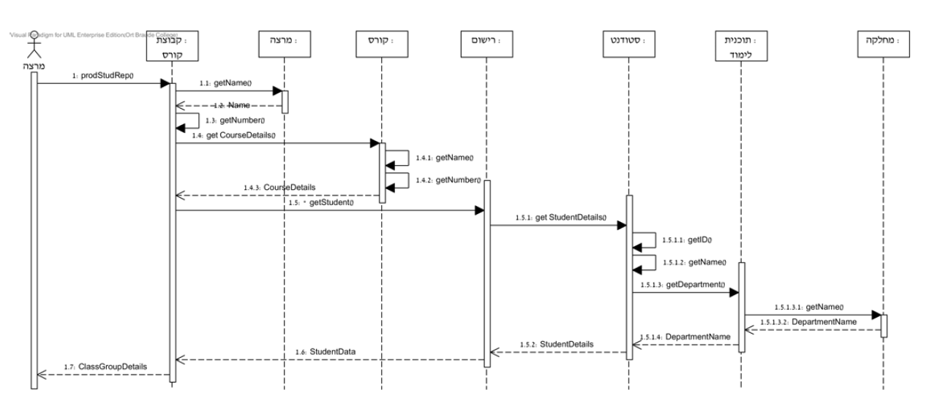
תרשים רצף

